Slide 2
Einleitende Gedanken:
Zeitliche Einordnung: 4119 – 1750 v.Chr. = 2369 Jahre
Verfasser: Mose (1686 – 1566 v.Chr.)
Grundlagebuch
Theologie der Arbeit
Buch der Anfänge
Die Genderfrage,
oder der Angriff Satans auf die Geschlechterrolle

Slide 3
Genesis ist der Schlüssel zum
Verständnis der ganzen Bibel.

Slide 4
Schöpfungswirken Gottes

Slide 13
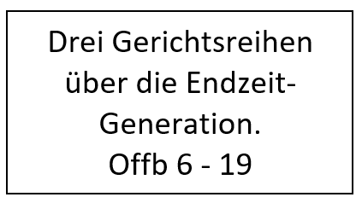

Slide 17
